Slide 1
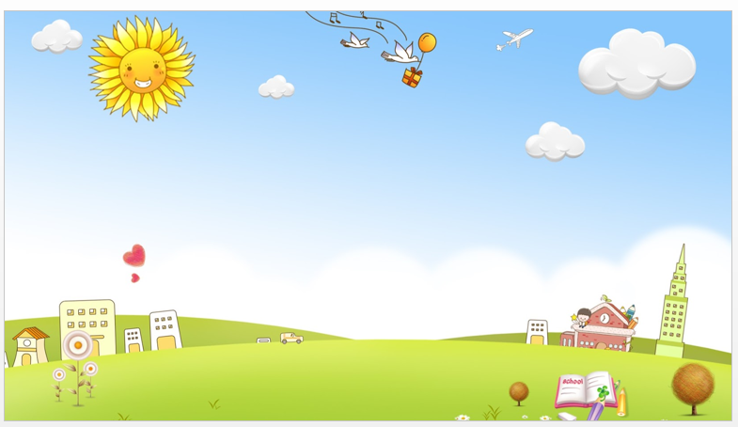

Trường Tiểu học Phúc Lợi
Tuần 23
Toán
Chia số có bốn chữ số cho số có một chữ số (tiếp theo)-tr119

Slide 2

KHỞI ĐỘNG

Slide 3



Câu 1
Tính: 2469 : 2 = ?
10
Hết giờ
1
2
3
4
5
6
7
8
9
A
2234
B
1234
C.
1234(dư1)

Slide 4
Câu 2
3 x X = 1578 . X = … ?
Hết giờ
1
2
3
4
5
6
7
8
9
X = 506
10
A
B.
X = 526
3
C
X = 516

Slide 5
Câu 3
Có 1425 kg gạo, chia đều vào 5 bao.
Hỏi mỗi bao có bao nhiêu ki- lô – gam gạo ?
A.
285 kg gạo
10
Hết giờ
1
2
3
4
5
6
7
8
3
9
280 kg gạo
B
275 kg gạo
C
3

Slide 6

Thứ sáu, ngày 25 tháng 2 năm 2022
Toán
Chia số có bốn chữ số cho số có một chữ số (tiếp theo)

Slide 7
a) 4218 : 6 = ?
* 42 chia 6 được 7, viết 7.
4218
6
7 nhân 6 bằng 42; 42 trừ 42 bằng 0.
1
0
7
0
3
1
* Hạ 1; 1 chia 6 được 0, viết 0.
8
0
0 nhân 6 bằng 0; 1 trừ 0 bằng 1.
* Hạ 8 được 18, 18 chia 6 được 3, viết 3.
4218 : 6 = 703
3 nhân 6 bằng 18, 18 trừ 18 bằng 0
Trong phép chia này có điểm gì đặc biệt?
Ở lượt chia thứ 2, sau khi hạ 1 xuống, ta lấy 1 chia 6.
Vì 1 < 6, không chia được 6 nên ta thấy 1 chia 6 bằng 0, ta viết 0 ở thương.

Slide 8
b) 2407 : 4 = ?
* 24 chia 4 được 6, viết 6.
2407
4
1
6 nhân 4 bằng 24; 24 trừ 24 bằng 0.
0
6
0
0
0
7
* Hạ 0; 0 chia 4 được 0, viết 0.
3
0 nhân 4 bằng 0, 0 trừ 0 bằng 0.
* Hạ 7; 7 chia 4 được 1, viết 1.
2407 : 4 = 601 (dư 3)
1 nhân 4 bằng 4; 7 trừ 4 bằng 3.
Ở lượt chia thứ 2, sau khi hạ 0 xuống, ta lấy 0 chia 4. Vì 0 < 4, không chia được 4 nên ta thấy 0 chia 4 bằng 0, ta viết 0 ở thương.

Slide 9

Nhận xét 2 phép tính
4218 : 6 = 703
2407 : 4 = 601 (dư 3)
Phép chia hết
Phép chia có dư

Slide 10

KIẾN THỨC CẦN NHỚ
Muốn thực hiện chia số có bốn chữ số cho số có một chữ số:
Thực hiện tính từ trái sang phải.
Mỗi lượt chia thực hiện nhẩm 3 bước: chia, nhân, trừ.
Trong quá trình thực hiện chia, kể từ lần chia thứ hai, mỗi lần chia chỉ hạ 1 chữ số của số bị chia để chia. Nếu số bị chia ở lượt chia đó bé hơn số chia, thì ta viết 0 vào bên phải của thương.

Slide 11

LUYỆN TẬP - THỰC HÀNH

Slide 12
Bài 1: Đặt tính rồi tính
a) 3224 : 4 1516 : 3 b) 2819 : 7 1865 : 6
3224
4
1516
3
2819
7
1865
6
2
3
0
4
1
0
1
5
0
1
0
6
0
0
0
2
8
0
6
5
1
4
1
6
9
0
5
2
1
5
5
0
Lưu ý: Ở lượt chia thứ hai trở đi, nếu số bị chia ở lượt đó bé hơn số chia, thì kết quả lượt chia đó là 0. Ta phải viết 0 vào thương.

Slide 13
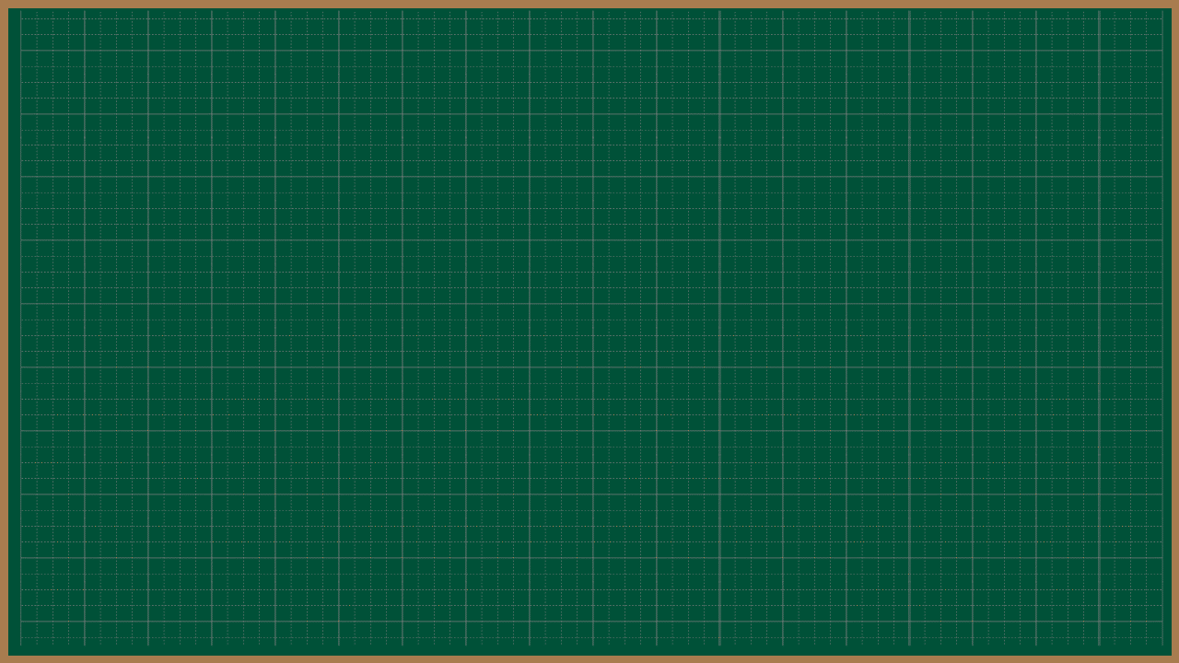

Bài 2: Một đội công nhân phải sửa quãng đường dài 1215m, đội đã sữa
được 1/3 quãng đường. Hỏi đội công nhân đó còn phải sửa bao nhiêu mét
đường nữa. ?
Tóm tắt
1215m
Đã sửa
m

Slide 14
Bài 2: Một đội công nhân phải sửa quãng đường dài 1215m, đội đã sữa
được 1/3 quãng đường. Hỏi đội công nhân đó còn phải sửa bao nhiêu mét
đường nữa. ?
Bài giải
Đội công nhân đã sửa được số mét đường là:
1215 : 3 = 405 (m)
Đội công nhân còn phải sửa số mét đường là:
1215 – 405 = 810 (m)
Đáp số: 810 m đường

Slide 15



3
Bài 3: Đ hay S ?
10
6
1
9
2
0
8
7
5
3
4
7
2156
05
56
0
308
Hết giờ
Đ

Slide 16

Bài 3: Đ hay S ?
3
10
6
1
9
2
0
8
7
5
3
4
Hết giờ
4
1608
008
0
42
1608
00
08
0
4
402
S

Slide 17

Bài 3: Đ hay S ?
3
10
6
1
9
2
0
8
7
5
3
4
Hết giờ
2526
026
1
5
51
2526
5
0
2
5
0
5
2
6
S
1

Slide 18
3. Đ, S
7
4
c) 2526
026
1
5
a) 2156
05
56
0
b) 1608
008
0
308
42
51
Đ
S
S
Câu a) đúng vì ở lượt chia thứ hai, 5 < 7 nên 5 chia 7 bằng 0, ta viết 0 ở thương.
Câu b) sai vì ở lượt chia thứ hai, 0 < 4 nên 0 chia 4 bằng 0, nhưng người ta quên viết 0 ở thương
Câu c) sai vì ở lượt chia thứ hai, 2 < 5 nên 2 chia 5 bằng 0, nhưng người ta quên viết 0 ở thương

Slide 19
Hoạt động tiếp nối
Các em chuẩn bị bài học sau:
Luyện tập

